Slide 1
Sums of Smooth Exponentials
Longevity
22/06/20
Notes:
WARNING: if you try to copy/paste slides from the former PPT version / layout you will probably face some technical issues. To avoid this, click on ‘new slide’ in the top menu and copy/paste the elements from your former slide onto the new one (do not copy/paste the slide itself).

Slide 2
1
Robustesse partie 1

Slide 3
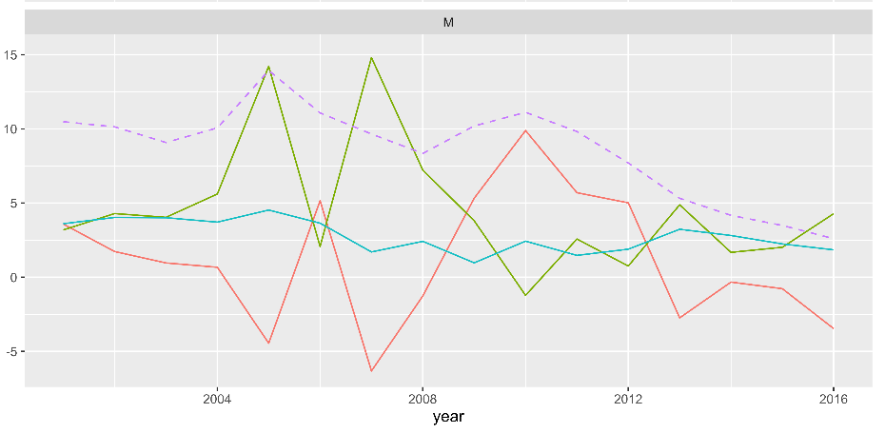
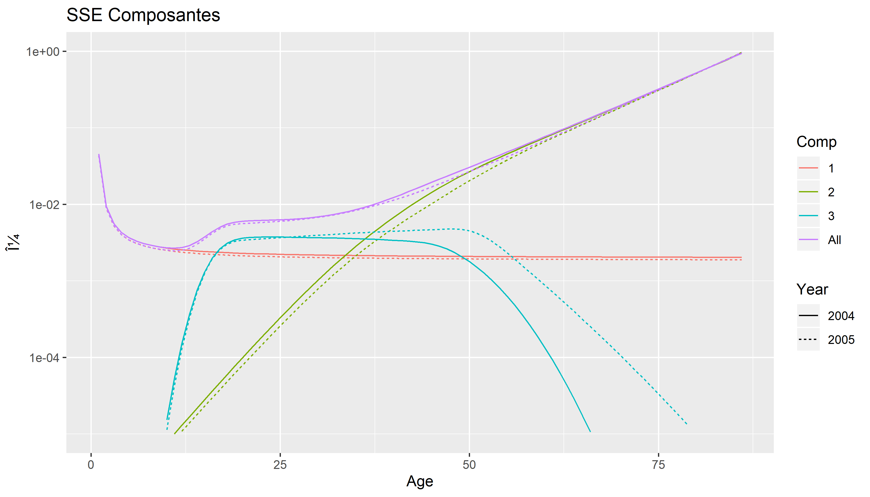
Robustesse
2
Maroc – 2004 / 2005
Graphique des fits du SSE pour l’année 2004 en ligne continue et l’année 2005 en ligne discontinue + chaque composante.
1
Graphique des améliorations annuelles d’espérance de vie par composante. Entre 2004 et 2005 : pic d’amélioration anti-corrélé entre la composante sénescente (vert) et accidentelle (rouge)
Rq : la bosse des accidents change de forme et augmente entre 2004 et 2005. La composante sénescente diminue mais ne semble pas diminuer de beaucoup.

Slide 4
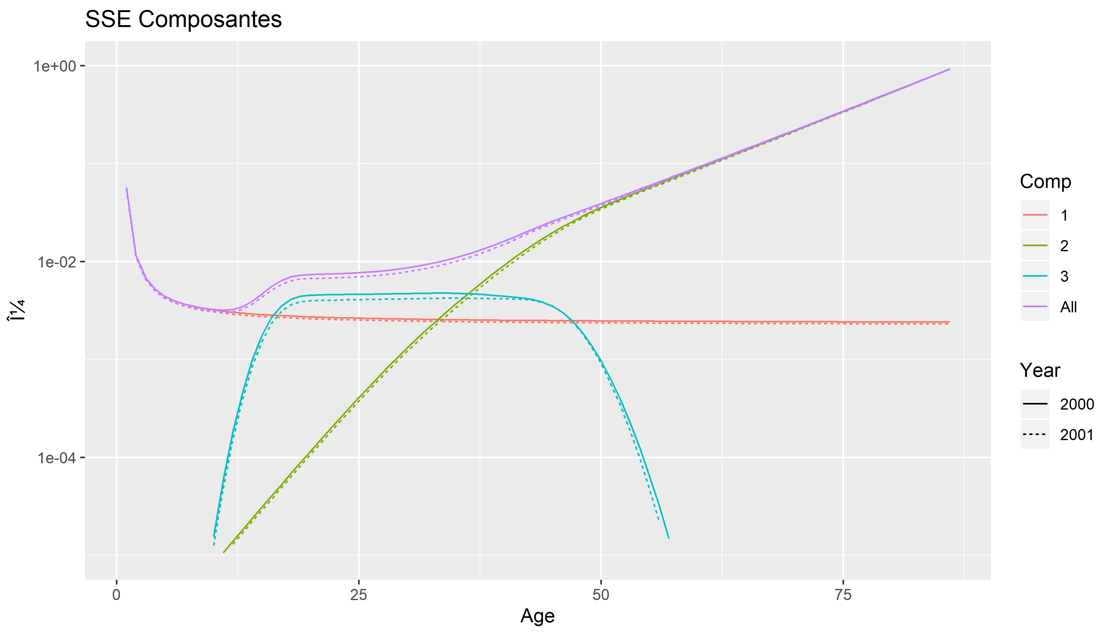
Robustesse
Maroc – 2004 / 2005
3
Graphique des fits du SSE pour l’année 2004 en ligne continue et l’année 2005 en ligne discontinue + chaque composante à gauche. Même chose pour 2000 et 2001 à droite.
Rq : entre 2004 et 2005 la composante accident change de forme et s’allonge pour être compensée par la composante sénescente qui diminue. Entre 2000 et 2001 toutes les composantes s’améliorent mais le changement est plus linéaire. L’amélioration totale pour les deux graphiques est entre 10 et 15 mois d’espérance de vie. Pas de changement dans la forme de la courbe finale.

Slide 5
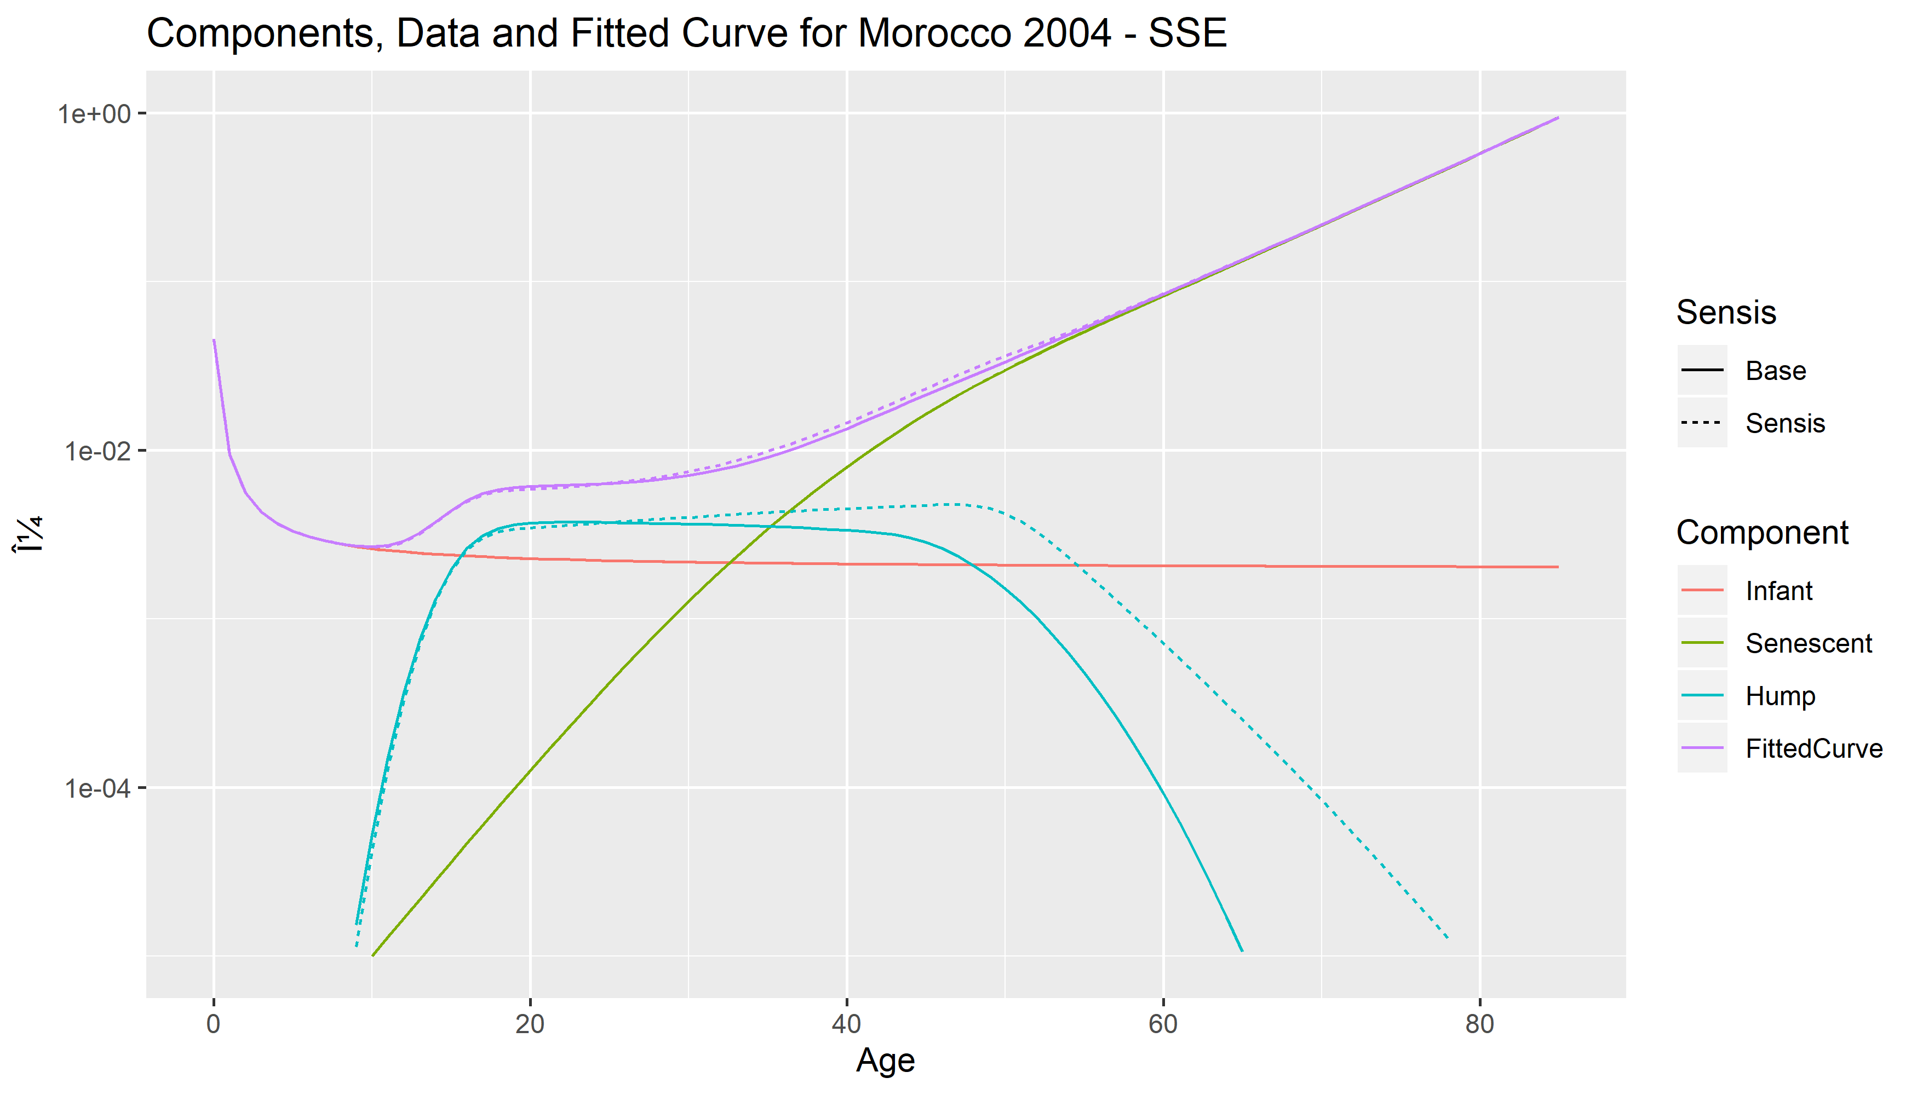

Robustesse
5
Maroc – 2004 / 2005
Récupération des taux composés et reconstitution des données pour appliquer le SSE à ces taux.
Calcul du nombre de décès à partir des taux mx en considérant les expositions constantes.
$$d_{x}=m_{x}∗n_{x}$$
Fit du SSE sur les données reconstituées
4
Espérance de vie 2004 48.57
Espérance de vie 2004 avec
Composante Accident 2005:
48.20
Graphique du fit 2004 en ligne continue avec chaque composante et en ligne discontinue le même fit avec la composante accident de 2005.

Slide 6
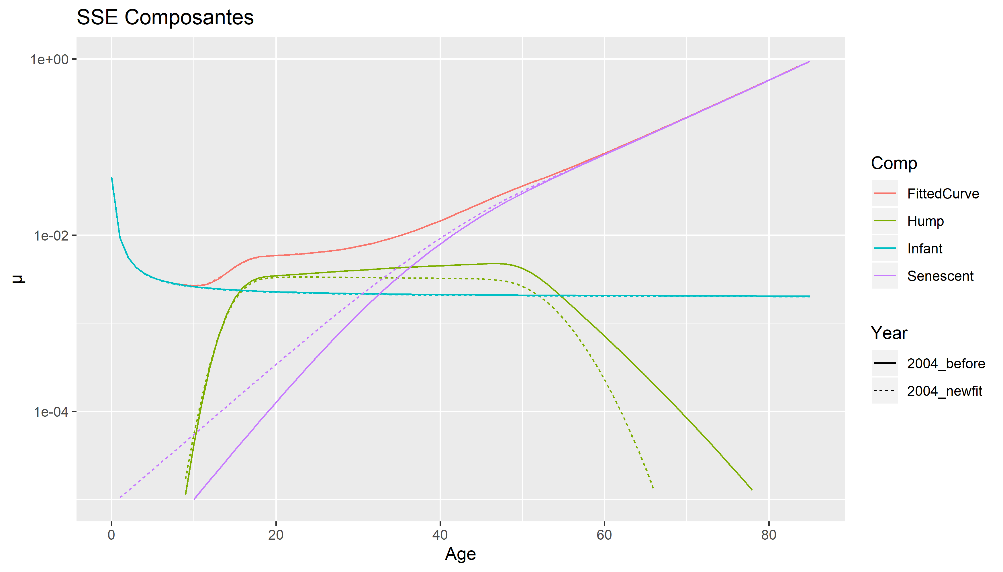
Robustesse
6
Maroc – 2004 / 2005
Graphique du nouveau fit en pointillés et du fit 2004 + composante accident 2005 en ligne continue.
Espérance de vie 2004 avec
Composante Accident 2005
48.20
Espérance de vie du nouveau fit :
48.19
Rq: La modification de la composante accident provoque dans le nouveau fit une modification de la composante sénescente également.

Slide 7
2
Robustesse partie 2

Slide 8
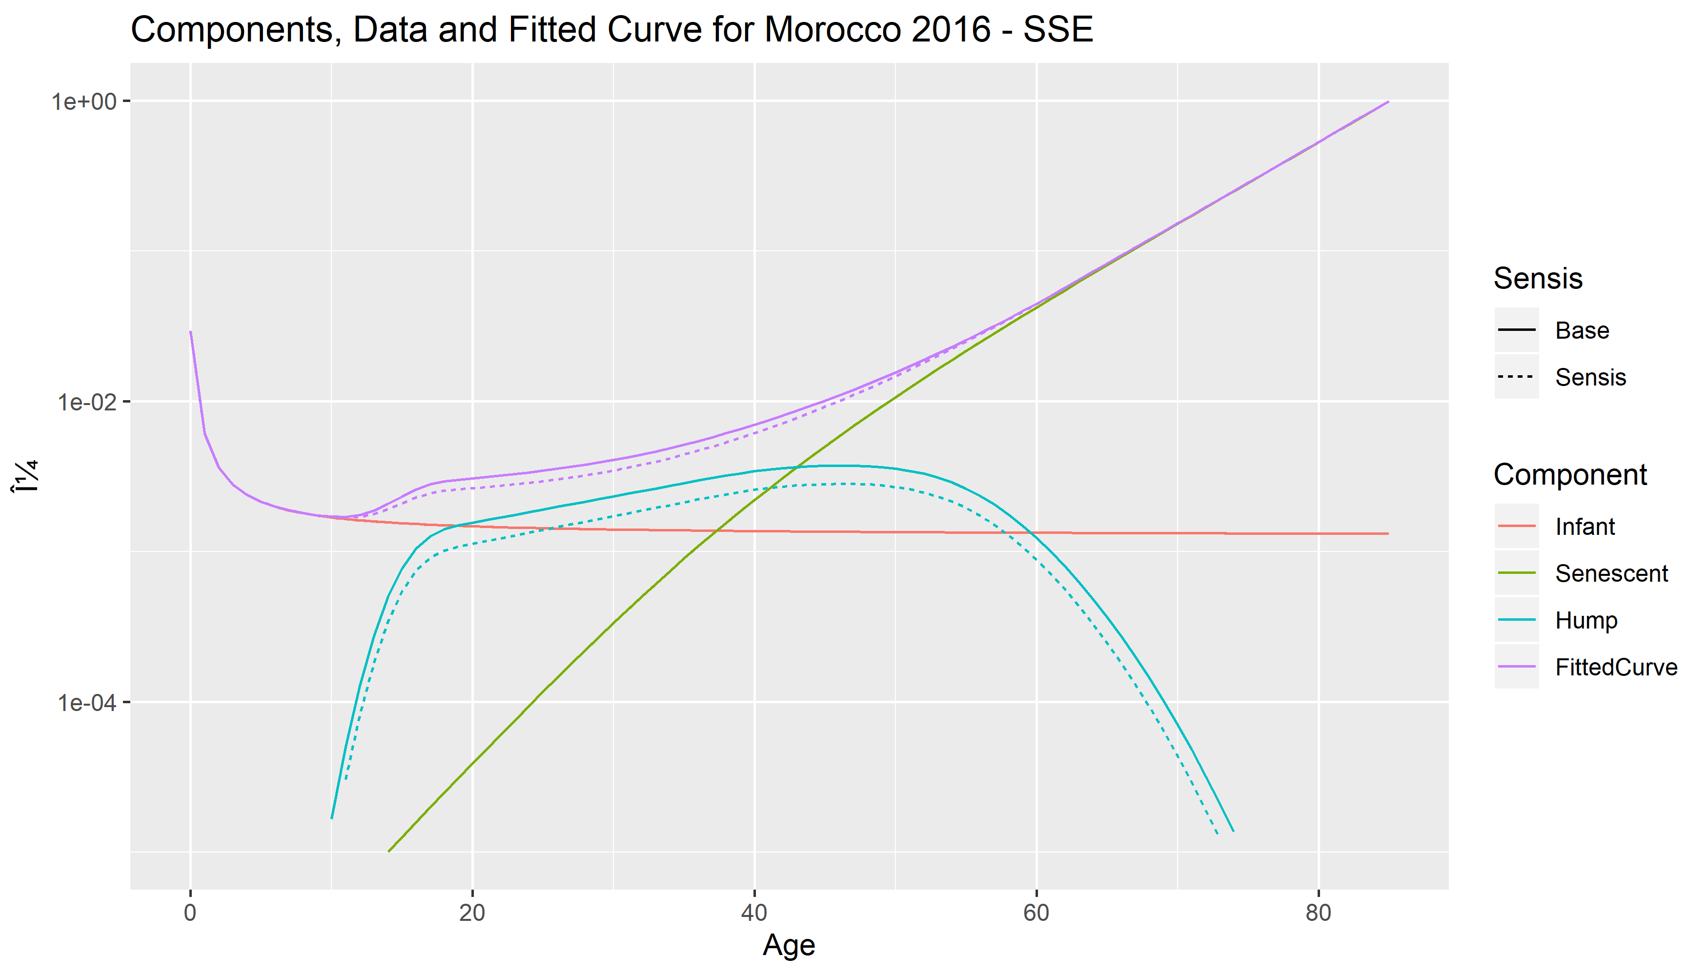
Robustesse
2
Maroc – 2016 - Hump
Récupération des taux composés et reconstitution des données pour appliquer le SSE à ces taux.
Calcul du nombre de décès à partir des taux mx en considérant les expositions constantes.
$$d_{x}=m_{x}∗n_{x}$$
Fit du SSE sur les données reconstituées
1
Espérance de vie 2016 56.69
Espérance de vie 2004 avec
Composante Accident -5%:
57.34
Graphique du fit de 2016 en ligne continue et graphique de ce même fit avec la composante accident diminuée d’environ 5%

Slide 9
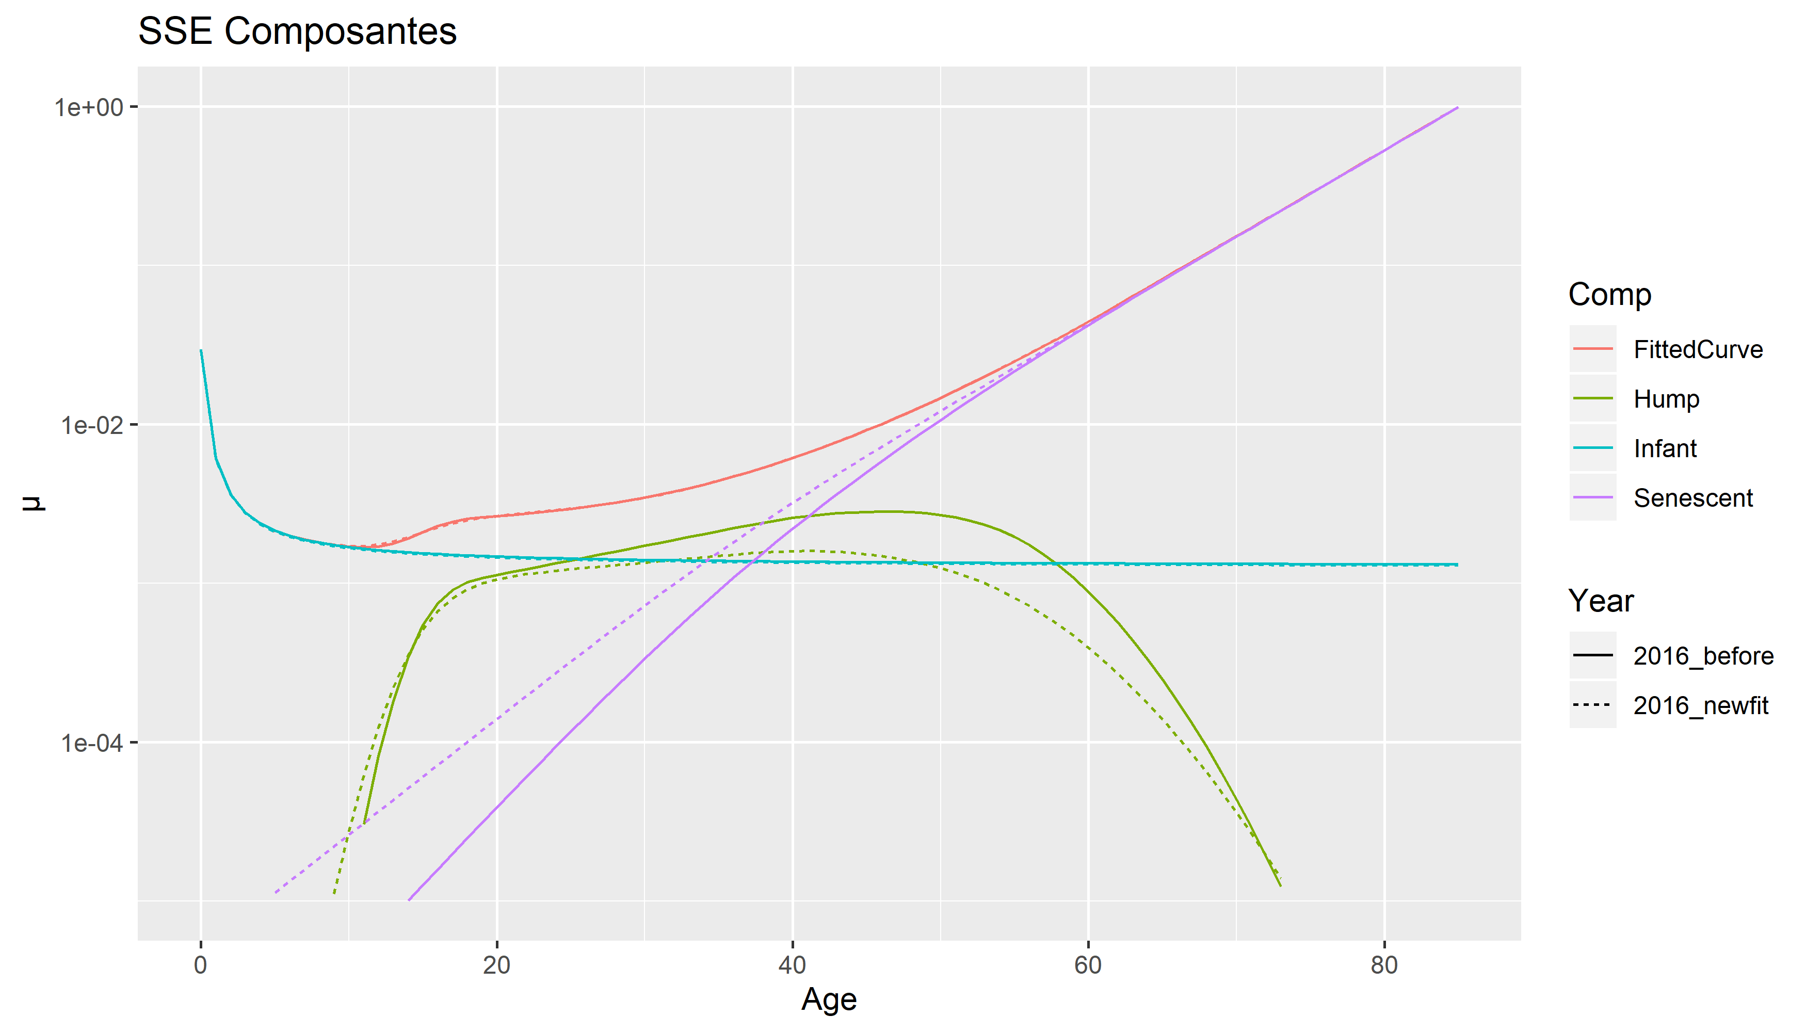
Robustesse
3
Maroc – 2016 - Hump
Graphique du fit de avec la composante accident diminuée d’environ 5% en ligne continue et nouveau fit des données recalculées en pointillés
Espérance de vie avant 57.34
Espérance de vie du nouveau fit
57.33
Rq: Sur le nouveau fit, toutes les composantes sont modifiées y compris la composante infantile.

Slide 10
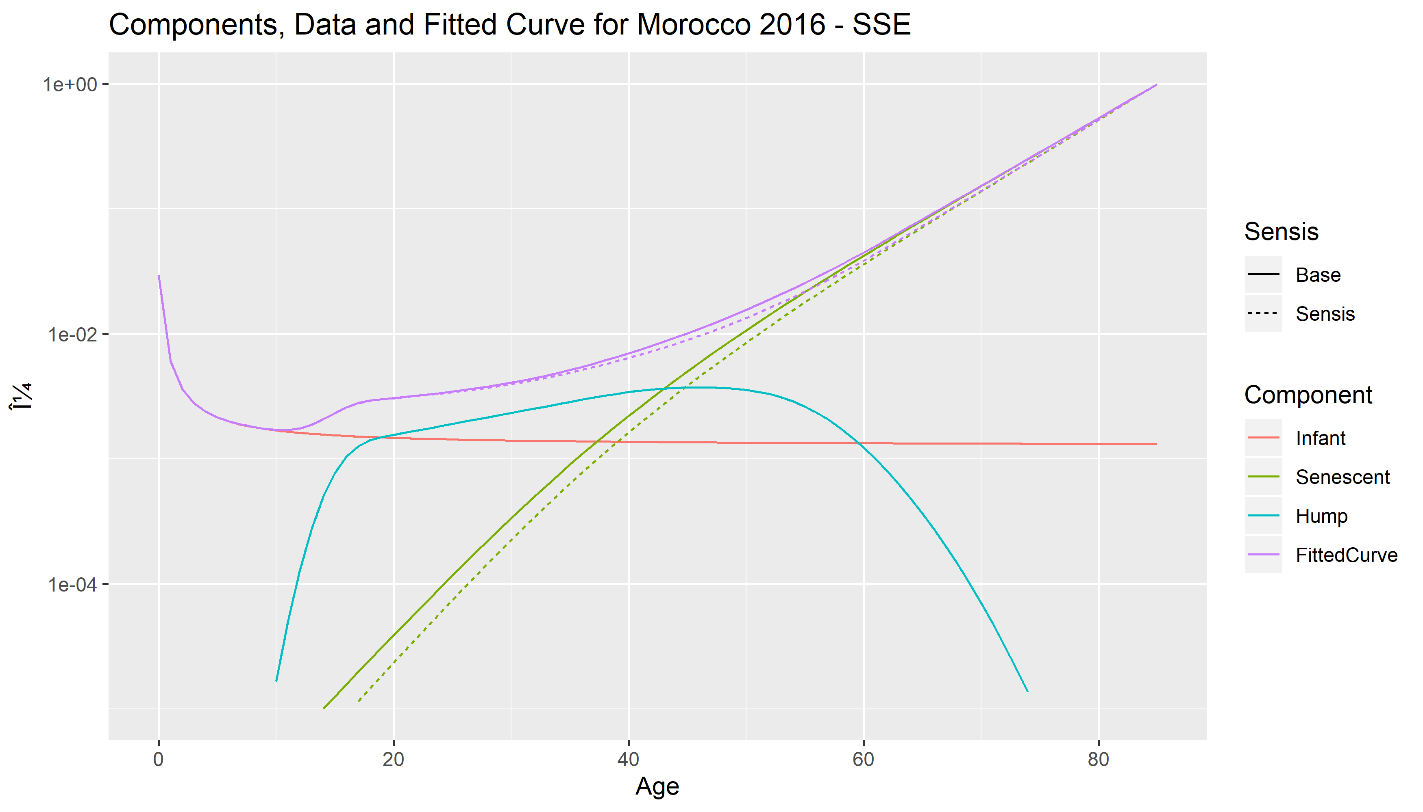
Robustesse
2
Maroc – 2016 - Senescent
Récupération des taux composés et reconstitution des données pour appliquer le SSE à ces taux.
Calcul du nombre de décès à partir des taux mx en considérant les expositions constantes.
$$d_{x}=m_{x}∗n_{x}$$
Fit du SSE sur les données reconstituées
1
Espérance de vie 2016 56.69
Espérance de vie 2004 avec
Composante Accident -5%:
57.62
Graphique du fit de 2016 en ligne continue et graphique de ce même fit avec la composante sénescente diminuée d’environ 5%

Slide 11
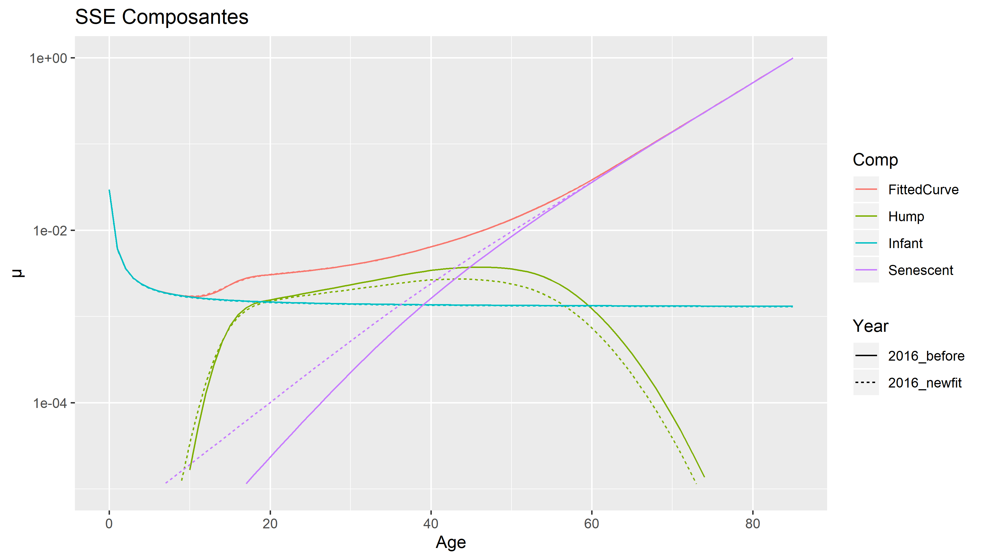
Robustesse
3
Maroc – 2016 - Senescent
Graphique du fit de avec la composante accident diminuée d’environ 5% en ligne continue et nouveau fit des données recalculées en pointillés
Espérance de vie avant 57.62
Espérance de vie du nouveau fit
57.61
Rq: Sur le nouveau fit, les composantes sénescente et accident sont modifiées mais la composante sénescente augmente.

Slide 12
Robustesse
Maroc – 2016 – Senescent / Hump comparaison
Senescent
Hump

Slide 13
Robustesse
Maroc – 2016 – Senescent / Hump comparaison
Senescent
Hump

